Slide 1
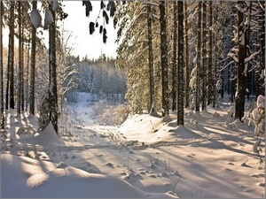
ПРЕЗЕНТАЦИЯ ДЛЯ ПОДГОТОВИТЕЛЬНЫХ ГРУПП
«ЗВОНОЧКИ» И «ЛАДУШКИ»

Slide 2
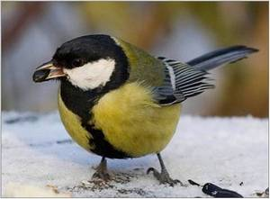
СИНИЦА

Slide 3
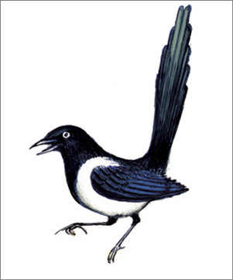
СОРОКА
Непоседа пестрая,
Птица длиннохвостая,
Птица говорливая,
Самая болтливая.

Slide 4
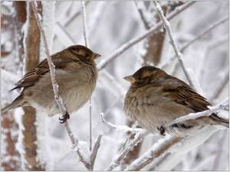
ВОРОБЕЙ

Slide 5
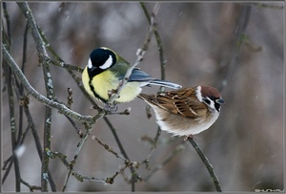
ЗИМУЮЩИЕ ПТИЦЫ – ЭТО ПТИЦЫ, КОТОРЫЕ ОСТАЮТСЯ ЗИМОВАТЬ.
ЗИМУЮЩИЕ ПТИЦЫ – ЭТО ПТИЦЫ, КОТОРЫЕ ОСТАЮТСЯ ЗИМОВАТЬ.

Slide 6
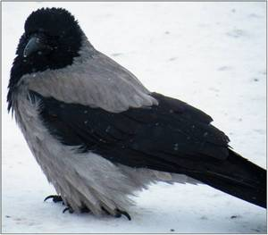
ВОРОНА
Окраской – сероватая, повадкой – вороватая,
Каркунья хрипловатая.

Slide 7
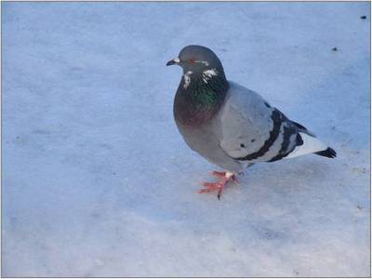
ГОЛУБЬ
Подбирает он проворно
Кинутые ему зерна.
И гнездится на карнизе
Наш любимый голубь сизый.

Slide 8
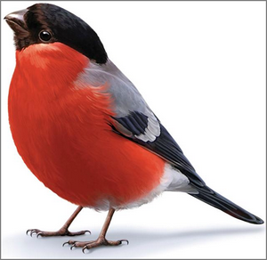
СНЕГИРЬ
Красногрудый, чернокрылый,
Любит зёрнышки клевать
С первым снегом на рябине он появится опять.

Slide 9
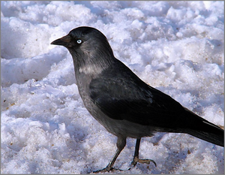
ГАЛКА
Чёрная птица,
Никого не боится,
На зиму не улетает,
Нашу местность оживляет.

Slide 10
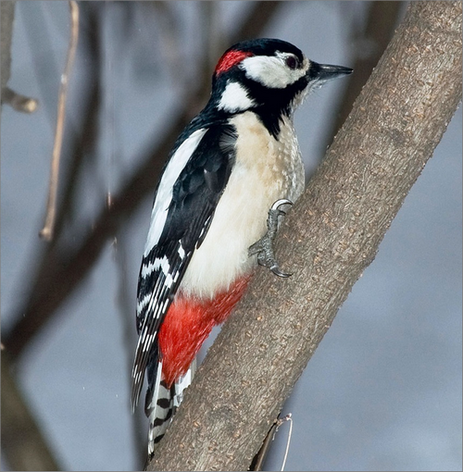
ДЯТЕЛ
Не дровосек, не плотник,
А первый в лесу работник.

Slide 11
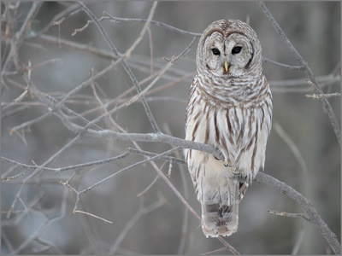
СОВА
Всю ночь летает —
мышей добывает.
А станет светло —
спать летит в дупло.

Slide 12
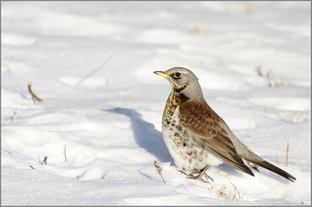
ДРОЗД
Кто там прыгает, шуршит,
Клювом шишки потрошит?
Голоском речистым, чистым –
Клё! Клё! Клё! Поёт со свистом.

Slide 13
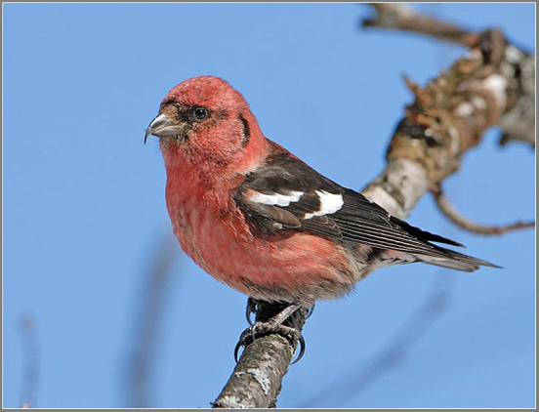
КЛЕСТ
Пятнисто-бурая обновка,
Поёт он песни с расстановкой.
Среди прекрасных певчих птиц
Он самый лучший вокалист!

Slide 14
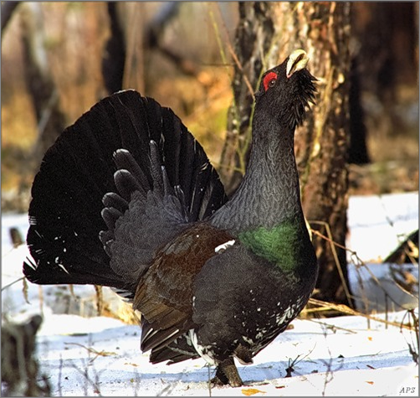
ГЛУХАРЬ
Крупная, важная птица, людей она страшно боится. Чутка и бдительна всегда, охота на нее трудна.

Slide 15
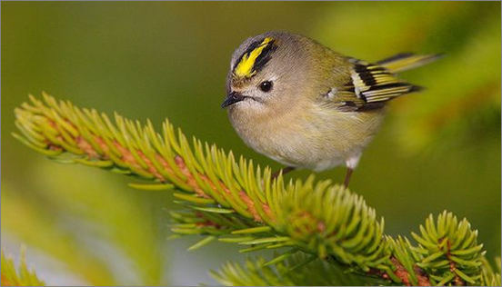
КОРОЛЕК
САМАЯ МАЛЕНЬКАЯ ПТИЦА РОСИИ.
КОРОЛЕК ВЕСИТ В 6 РАЗ МЕНЬШЕ ВОРОБЬЯ.

Slide 16
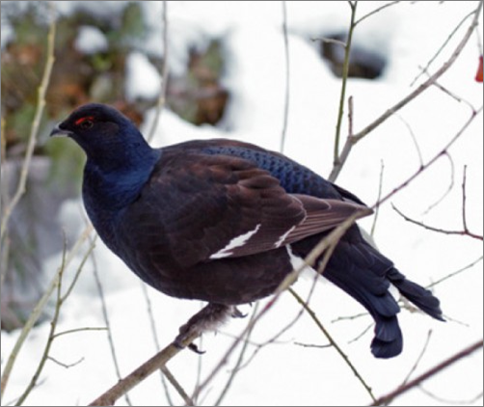
ТЕТЕРЕВ
Краснобровый, черноперый,
Хвост косой, на березе урчит.

Slide 17
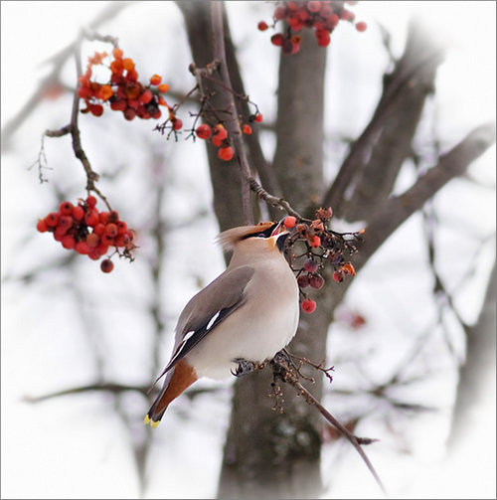
СВИРИСТЕЛЬ
Посмотрите, к нам на ели
Прилетели и запели.
С хохолками прилетели
И запели как свирели.

